Slide 1
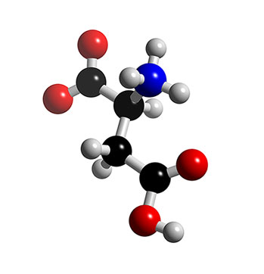
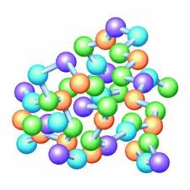
Презентация
На тему: « Белки»

Slide 2
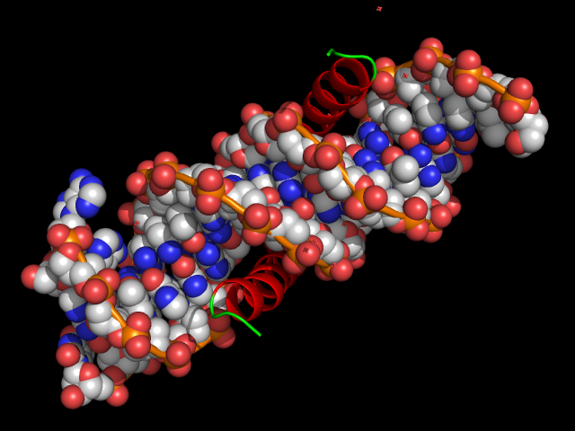
Белками, или белковыми веществами, называют высокомолекулярные природные полимеры, молекулы которых построены из остатков аминокислот, соединен-
ных амидной (пептидной) связью.

Slide 3
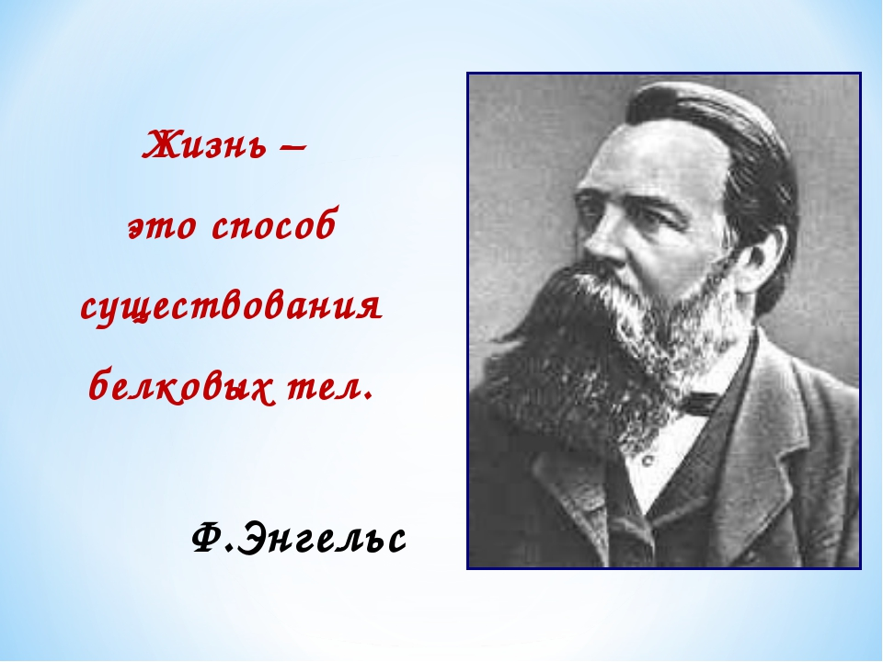

Slide 4
Качественный состав белков
В состав белковых веществ входят: углерод, водород, кислород, азот, сера, фосфор.
Гемоглобин – C3032H4816O872N780S8Fe4.
Молекулярная масса белков колеблется от нескольких тысяч до нескольких миллионов.
Mr белка яйца = 36 000, Mr белка мышц = 1 500 000
К. Линдстрём-Ланг предложил выделять 4 уровня
структурной организации белков:
Первичная структура – последовательность чередования аминокислотных остатков в полипептидной цепи.
Вторичная структура – пространственная конфигурация полипептидной цепи, то есть ее возможное расположение в пространстве. Для белков наиболее часто встречающимся вариантом вторичной структуры является спираль.
Третичная структура – трехмерная конфигурация, которую принимает в пространстве закрученная спираль. Третичной структурой объясняется специфичность белковой молекулы и ее биологическая активность.
Четвертичная структура – расположение в пространстве нескольких полипептидных цепей, каждая из которых имеет свою первичную, вторичную и третичную структуру и называется субъединицей

Slide 5
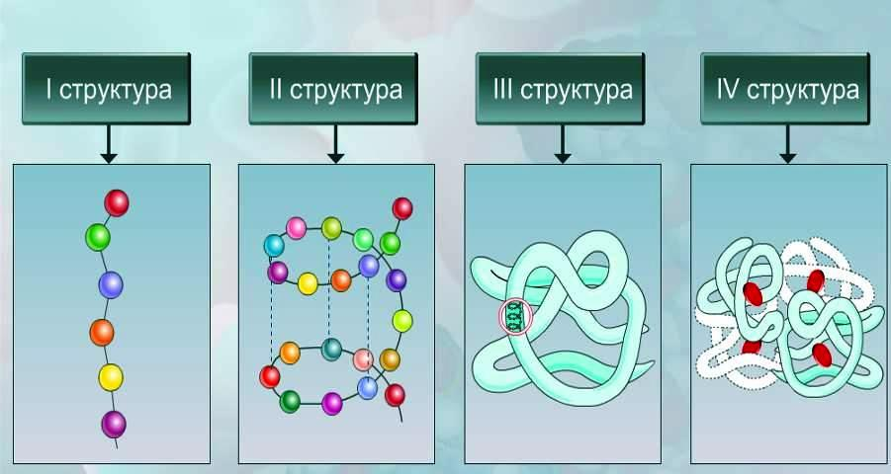

Slide 6
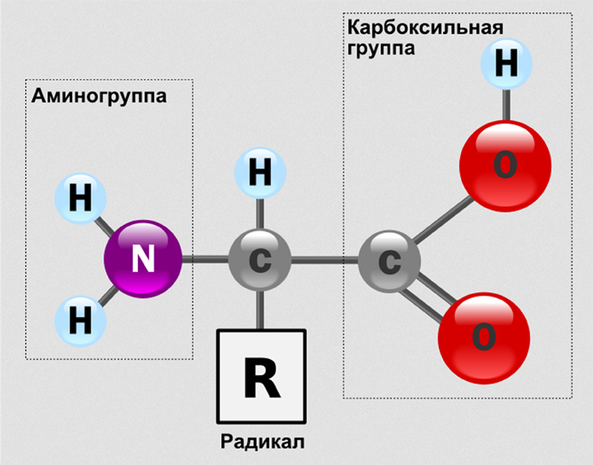

Slide 7
Классификация по типу строения
По общему типу строения белки можно разбить на три группы:
Фибриллярные белки — образуют полимеры, их структура обычно высокорегулярна и поддерживается, в основном, взаимодействиями между разными цепями. Они образуют микрофиломенты, микротрубочки, фибриллы, поддерживают структуру клеток и тканей. К фибриллярным белкам относятся кератин и коллаген.
Глобулярные белки — водорастворимы, общая форма молекулы более или менее сферическая.
Мембанные белки — имеют пересекающие клеточную мембранну домены, но части их выступают из мембраны в межклеточное окружение и цитоплазму клетки. Мембранные белки выполняют функцию руцепторов, то есть осуществляют передачу сигналов, а также обеспечивают трансмембранный транспорт различных веществ. Белки-транспортёры специфичны, каждый из них пропускает через мембрану только определённые молекулы или определённый тип сигнала.

Slide 8
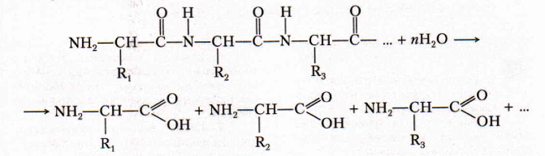
Физические свойства белков.
Белки бывают растворимые в воде и нерастворимые. Некоторые из них с водой образуют коллоидные растворы.
Химические свойства белков.
1. Денатурация белков. При действии солей тяжелых металлов, концентрированных кислот и оснований, этанола, а также при нагревании происходит необратимое свертывание белков, то есть денатурация. При денатурации белок теряет биологическую активность вследствие разрушения его вторичной, третичной и четвертичной структуры, первичная структура при этом сохраняется.
2. Цветные реакции белков: 1) если к небольшому количеству раствора белка прилить немного гидроксида натрия и по каплям добавлять раствор сульфата меди(II), то появляется красно-фиолетовая окраска.
2) при действии концентрированной азотной кислоты белки окрашиваются в желтый цвет.
3) если к раствору белков прилить ацетат свинца, а затем гидроксид натрия и нагреть, то выпадет черный осадок, что указывает на содержание серы
3. Гидролиз белков. При нагревании белков со щелочами и кислотами происходит гидролиз

Slide 9
Биологические функции белков.
Множество химических связей, характерных для белковых макромолекул, предопределяет их функциональное многообразие.
Каталитические – относятся к биологическим катализаторам.
2. Транспортные – выполняет функции переноса веществ из одного компартмента клетки в другую или между органами целого организма.
3. Регуляторные – регуляторные функции, в первую очередь к ним относятся гормоны.
4. Защитные – представлены антителами или иммуноглобулинами.
5. Сократительные – позволяют сокращаться и перемещаться, обычно содержатся в мышечной ткани.
6. Структурные – входят в состав мембран клеток.
7. Рецепторные – участвуют при передаче нервного или гормонального сигнала.
8. Запасные и питательные – резервный и питательный материал клетки.
9. Токсические – представлены токсинами яда змей, скорпионов, пчел.
Наибольше всего мы употребляем запасные и питательные белки (например, мясо, питательный белок птичьих яиц, молоко и другие).

Slide 10
Функции белков
Белки выполняют множество функций. В данной статье будут рассмотрены основные биологические функции белков.
Каталитическая функция
К настоящему времени учеными идентифицировано более 3000 ферментов, почти все они по своей природе являются белками. Основная функция ферментов – управлять скоростью химических реакций в биологических системах.
Транспортная функция.
Белок крови гемоглобин осуществляет перенос кислорода к органам и тканям. Альбумины участвуют в переносе
липидов. Ряд других белков могут образовывать комплексы с железом, медью, жирами , витаминами и доставлять их к нужным органам.
Защитная функция.
Защитная функция реализуется белками-антителами, которые вырабатываются иммунной системой организма при попадании в него чужеродных веществ, называемых антигенами (бактерий, вирусов и др.). Защитная функция также реализуется в способности белков крови, в частности фибриногена, образовывать сгусток (сворачиваться). Это защищает организм от потери крови при ранениях.

Slide 11
Сократительная функция.
Сокращение мышц осуществляется с участием миофибриляных белков актина и миозина.
Структурная функция.
Белки соединительной ткани, креатин, коллаген, эластин, ретикулин выполняют структурную функцию. Из них состоят покровы тела (кожи, волосы, ногти), сосуды. Белковые комплексы с липидами участвуют в образовании биомембран клеток.
Гормональная функция.
Для регулирования обмена веществ организмом используются различные методы, но одну из главных ролей в этом процессе играют гормоны. Множество гормонов представлены белками или полипептидами.
Питательная функция.
Питательная функция реализуется белками, ответственными за питание плода. Белки грудного молока (казеин), также выполняет эту функцию.
Таким образом, из этого не полного списка функций белков, можно сделать вывод, что этим веществам принадлежит важная роль в живом организме.

Slide 12
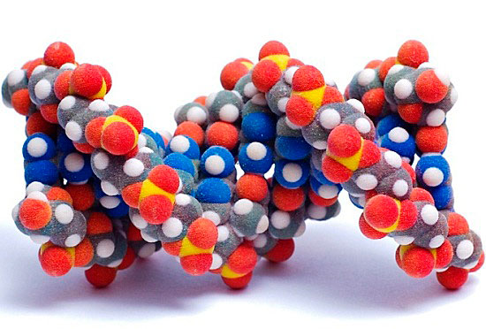
Таким образом, белки, жиры, углеводы являются неотъемлемой частью живого организма, а также необходимость поступления их в организм человека. Их сложное строение дает представление о сложном химическом составе продуктов питания, употребляемые человеком, а также их сложное строение дает различные функции клетки. Не остались в стороне и минеральные вещества: макро- и микроэлементы. Они позволяют достраивать сложные молекулы органических веществ, а также являются строительным материалом организма.

Slide 13
Спасибо
за внимание!

